Slide 1
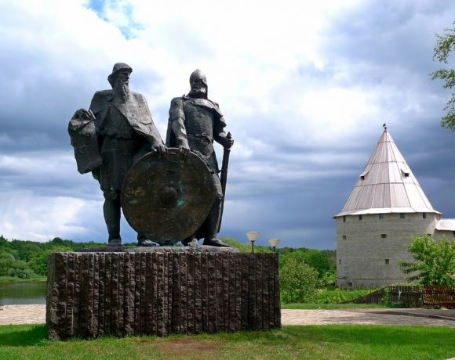
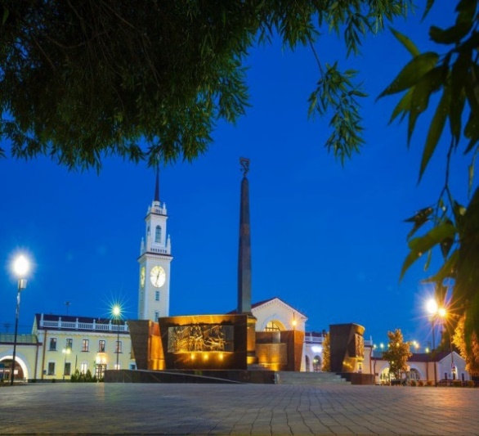
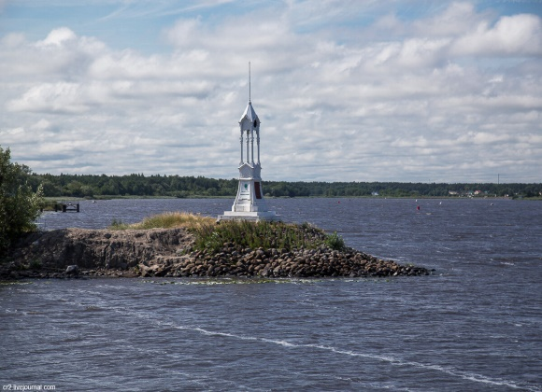
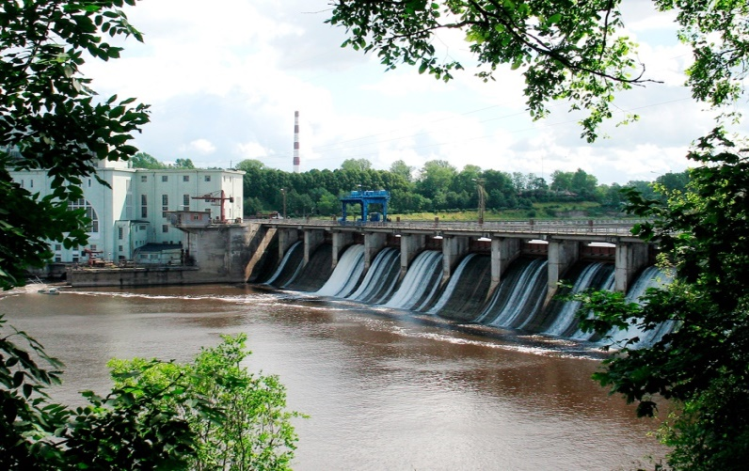
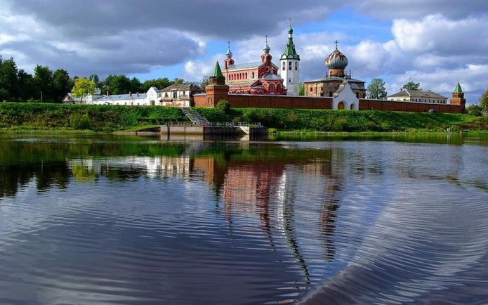
Бюджет для граждан
по проекту
районного бюджета
Волховского
муниципального района
Ленинградской области
на 2025 год и плановый период
2026 и 2027 годов

Slide 2
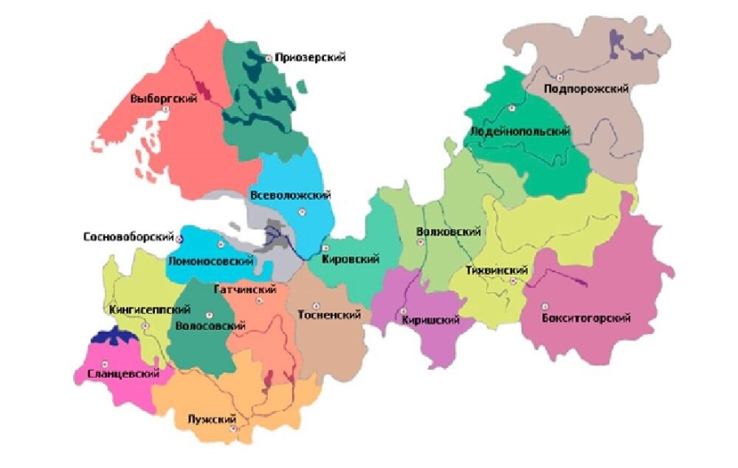
Описание административно-территориального деления публично-правового образования
Волховский муниципальный район расположен в центральной части Ленинградской области, граничит на северо-востоке с Лодейнопольским,
на юго-востоке с Тихвинским, на юге с Киришским, на западе с Кировским муниципальными районами Ленинградской области.
С севера территория муниципального района омывается водами Ладожского озера.
По территории муниципального района протекают реки Волхов, Сясь и Паша.
Волховский муниципальный район Ленинградской области наделен статусом муниципального района в соответствии с областным законом Ленинградской области от 06.09.2004 года № 56-оз «Об установлении границ и наделении соответствующим статусом муниципального образования Волховский муниципальный район Ленинградской области и муниципальных
образований в его составе».
Административным центром муниципального района является город Волхов (муниципальное образование город Волхов).
В состав Волховского муниципального района входят три городских поселения и 12 сельских поселений.
Преобразований муниципального района и поселений в его составе после
2005 года не производилось.
Расстояние до Санкт-Петербурга: 122 км
Административный центр: г. Волхов
Площадь: 5 124,6 км²
2

Slide 3
Численность населения
Численность постоянного населения Волховского муниципального района на 1 января 2024 года составила 78 679 человек (в том числе городское население – 56 969 человек, сельское население – 21 710 человек) и с начала 2023 года уменьшилась на 738 человека или на 1%.
По оценке в 2024 году среднегодовая численность постоянного населения в Волховском районе сократится по сравнению с 2023 годом на 1% и составит 78 679 человек.
Уровень естественной убыли (по оценке в 2024 году) снизится до 11,1 чел. на 1000 населения (2023 год – 10,6).
В 2025-2027 годах прогнозируется постепенное сокращение коэффициента естественной убыли населения с 10,6 человек на 1000 населения в 2025 году до 10,4 человек на 1000 населения в 2027 году.
Коэффициент миграционного прироста (по оценке в 2024 году) составит 0,4 человек на 1000 человек населения.
Коэффициент миграционного прироста в 2027 году составит 0,3 человек на 1000 тыс. человек населения.
В Волховском районе ожидается снижение численности населения в 2025-2027 годах (в среднем ежегодно на 1%).
Демографические показатели | Единица измерения | Отчет | Оценка | Прогноз
 |  | 2023 | 2024 | 2025 | 2026 | 2027
Численность населения (на 1 января года) | Человек | 79 417.0 | 78 679.0 | 77 819.0 | 77 009.0 | 76 229.0
в том числе: городское | Человек | 57 611.0 | 56 969.0 | 56 071.0 | 55 534.0 | 55 013.0
сельское | Человек | 21 806.0 | 21 710.0 | 21 748.0 | 21 475.0 | 21 216.0
Численность населения среднегодовая | Человек | 79 048.0 | 79 249.0 | 77 414.0 | 76 619.0 | 75 844.0
Миграционный прирост (-убыль) | Человек | 56.0 | -30.0 | 10.0 | 20.0 | 20.0
Коэффициент естественного прироста (убыли) | чел. на 1 тыс. чел. населения | -9.9 | -10.6 | -10.6 | -10.4 | -10.4
Коэффициент миграционного прироста (убыли) | чел. на 1 тыс. чел. населения | 0.7 | 0.4 | 0.1 | 0.3 | 0.3
3

Slide 4


Глоссарий
Бюджет для граждан – создан для обеспечения открытости и прозрачности бюджета и бюджетного процесса для населения, представления его основных характеристик в доступной и понятной для населения форме.
Бюджет – это форма образования и расходования денежных средств, предназначенных для финансового обеспечения задач и функций государства и местного самоуправления.
Органы местного самоуправления муниципального образования самостоятельно с соблюдением требований, установленных Бюджетным кодексом РФ, Федеральным законом «Об общих принципах организации местного самоуправления в Российской Федерации», формируют, утверждают, исполняют бюджет и осуществляют контроль за его исполнением.
ПРОЕКТ РАЙОННОГО БЮДЖЕТА ВОЛХОВСКОГО МУНИЦИПАЛЬНОГО РАЙОНА составляется сроком на три года – очередной финансовый год и плановый период.
Очередной финансовый год – год, на который составляется проект бюджет.
Плановый период – два финансовых года, следующих за очередным финансовым годом.
4

Slide 5
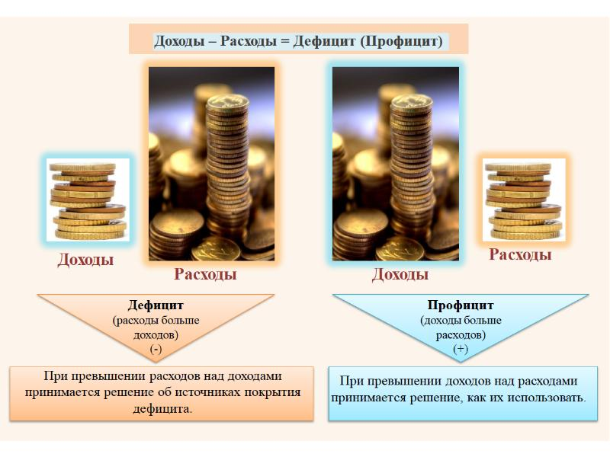
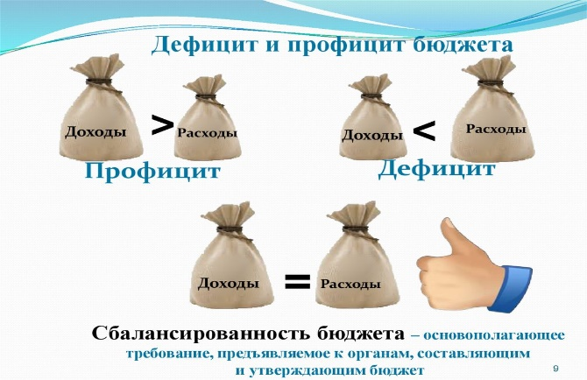
Глоссарий
Доходы и расходы бюджета
Доходы - денежные средства, поступающие в бюджет от населения, организаций,
учреждений и других бюджетов, за исключением средств, являющихся
источниками финансирования дефицита бюджета. К доходам бюджетов относятся
налоговые доходы, неналоговые доходы и безвозмездные поступления.
Расходы - выплачиваемые из бюджета денежные средства, за исключением
средств, являющихся источниками финансирования дефицита бюджета.
Бюджетные средства расходуются в различных направлениях в соответствии с
полномочиями, установленными для районов Федеральным законом «Об общих
принципах организации местного самоуправления в Российской Федерации»:
образование, сельское хозяйство, дорожное хозяйство, транспорт, культура,
физическая культура и спорт и прочее.
Сбалансированность бюджета
Бюджет должен быть сбалансирован, т.е. объем предусмотренных бюджетом
расходов должен быть равен суммарному объему доходов совместно с привлеченными источниками финансирования дефицита бюджета.
Дефицит и профицит
В случае превышения доходов над расходами образуется профицит бюджета.
Если расходная часть бюджета превышает доходную возникает дефицит бюджета.
В таком случае возникает необходимость
в привлечении источников
финансирования дефицита бюджета
5

Slide 6
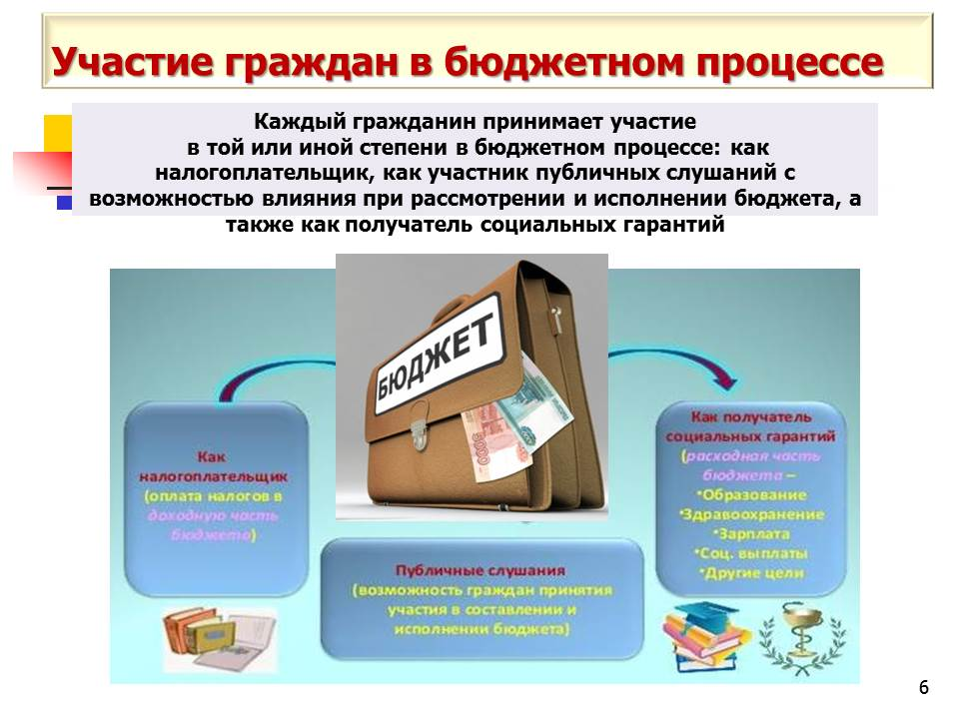
Глоссарий
УЧАСТИЕ ГРАЖДАН В БЮДЖЕТНОМ ПРОЦЕССЕ
Граждане, как налогоплательщики помогают формировать доходную часть бюджета.
Граждане, как получатели муниципальных услуг (расходная часть бюджета на благоустройство территории, культурно-досуговые и физкультурно-спортивные мероприятия и пр. услуги).
ВОЗМОЖНОСТЬ ВЛИЯНИЯ ГРАЖДАНИНА
НА СОСТАВ БЮДЖЕТА
Участие в публичных слушаниях проекта решения о районном бюджете Волховского муниципального района на очередной финансовый год и плановый период.
Участие в публичных слушаниях проекта решения по отчету об исполнении районного бюджета Волховского муниципального района за отчетный финансовый год.
6

Slide 7
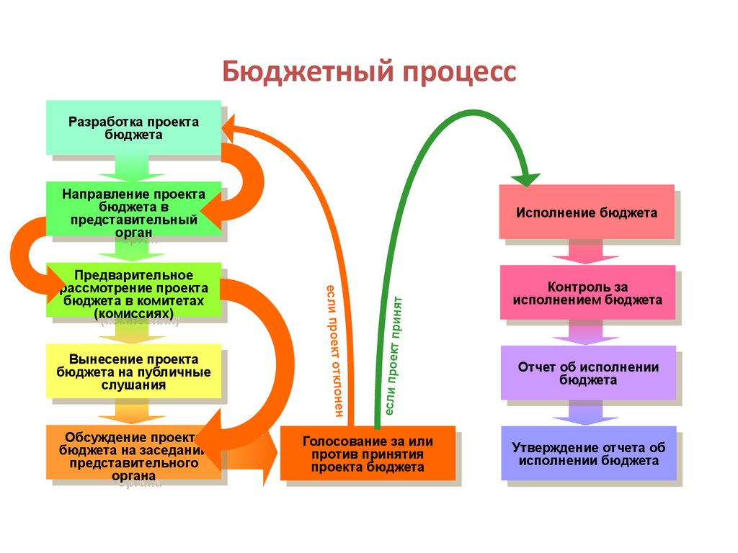
Этапы бюджетного процесса
7

Slide 8



Основы формирования районного бюджета
Волховского муниципального района
на 2025 год и плановый период 2026 и 2027 годов
Проект бюджета
на 2025 год и плановый период 2026 и 2027 годов
подготовлен на основании постановления администрации
от 24 мая 2024 года №1723
«О разработке проекта бюджета Волховского муниципального района на 2025 год и на плановый период 2026 и 2027 годов»
Проект бюджета подготовлен в соответствии с Бюджетным кодексом РФ, Уставом ВМР,
Положением о бюджетном процессе в Волховском муниципальном районе, перечнем муниципальных программ, подлежащих финансированию в
2025-2027 годах
Проект формировался в соответствии с основными
направлениями бюджетной и налоговой политики Волховского
муниципального района,
показателями прогноза социально-экономического развития Волховского муниципального района
на 2025-2027 годы
8

Slide 9


Перечень основных характеристик проекта районного бюджета
Волховского муниципального района
на 2025 год и плановый период 2026 и 2027 годов
Статья 1
Основные характеристики районного бюджета Волховского муниципального района Ленинградской области на 2025 год и плановый период 2026 и 2027 годов
Статья 2
Прогнозируемые доходы районного бюджета на 2025 год и плановый период 2026 и 2027 годов
Статья 3
Нормативы распределения доходов между бюджетами Волховского муниципального района на 2025 год
и плановый период 2026 и 2027 годов
Статья 4
Объём и распределение бюджетных ассигнований бюджета, адресную программу капитальных вложений и ремонтных работ, объем ассигнований дорожного фонда, резервный фонд администрации Волховского муниципального района
Статьи
5,6
Особенности установления отдельных расходных обязательств и использования бюджетных ассигнований (порядок предоставления субсидий ЮЛ, МСП, ФЛ утверждается НПА администрации ВМР)
Формы, цели и объем межбюджетных трансфертов бюджетам муниципальных образований и порядки предоставления иных межбюджетных трансфертов, в том числе на выплату зарплат с начислениями МО Волховского муниципального района
Статья 7
Статья 8
Предоставление бюджетных кредитов бюджетам других уровней на покрытие временных кассовых разрывов, возникающих при исполнении бюджетов поселений
Статья 9
Верхний предел внутреннего долга Волховского муниципального района, объём расходов на обслуживание муниципального долга
Статья 10
Заключительные положения об опубликовании и контроле за данным решением

Slide 10
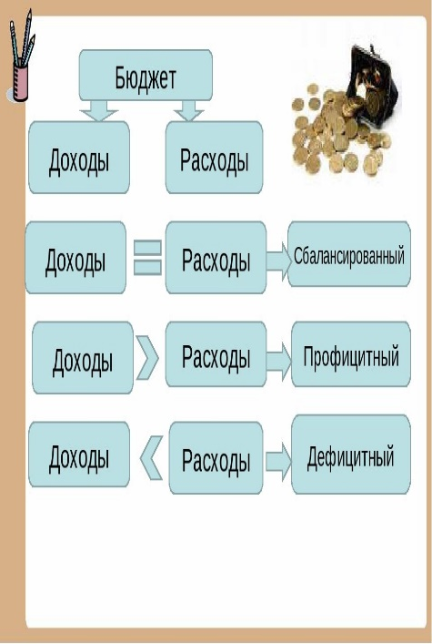
Основные параметры районного бюджета
Волховского муниципального района
на 2025 год и плановый период 2026 и 2027 годов
тыс. рублей
Показатели | Проект на 2025 год | Проект на 2026 год | Проект на 2027 год
1. ДОХОДЫ (всего), в том числе: | 3 339 867.9 | 3 246 824.2 | 3 334 169.1
собственные доходы | 1 455 485.3 | 1 584 309.3 | 1 697 608.7
Безвозмездные поступления: | 1 884 382.6 | 1 662 514.9 | 1 636 560.4
в т.ч.
Дотация на выравнивание | 216 409.9 | 47 712.0 | 44 975.3
Безвозмездные поступления (целевые) | 1 667 972.7 | 1 614 802.9 | 1 591 585.1
2. РАСХОДЫ (всего) | 3 454 672.1 | 3 305 414.9 | 3 379 919.1
расходы без условно утвержденных | 3 454 672.1 | 3 262 414.9 | 3 289 919.1
Расходы без учета целевых средств | 1 786 699.4 | 1 690 612.0 | 1 788 334.0
условно утвержденные расходы |  | 43 000.0 | 90 000.0
% условно утвержденных расходов |  | 2.54 | 5.03
3. ДЕФИЦИТ (-) | 114 804.2 | 58 590.7 | 45 750.0
% дефицита к собственным доходам, без учета доходов, поступающих по дополнительным нормативам | 9.9 | 6.4 | 4.8

Slide 11

Прогнозируемые доходы районного бюджета Волховского муниципального района Ленинградской области
на 2025 год и плановый период 2026 и 2027 годов

Slide 12

Оценка структуры собственных доходов районного бюджета
Волховского муниципального района на 2025 год
ОЦЕНКА 2024 год: 1 511 512.4 тыс. руб.
(налоговые доходы 1 396 793.8 тыс. руб., неналоговые доходы 114 718.6 тыс. руб.)
ПРОЕКТ доходов 2025 год: 1 455 485.3 тыс. руб.
(налоговые доходы 1 367 142.8 тыс. руб., неналоговые доходы 88 342.5 тыс. руб.)
Сокращение собственных доходов на 56 027.1 тыс. руб.
Сокращение: налоговых доходов на 29 651.0 тыс. руб, в том числе:
Сокращение на 38 844.1 тыс. руб.
НДФЛ (снижение норматива на 2.03%; 2024г. –36.38%, 2025г. – 34.35%) на сумму 38 669.1 тыс. руб.,
Госпошлины на 175.0 тыс. руб.
Увеличение на 9 193.1 тыс. руб.:
Акцизов на 1 656.1 тыс. руб.
Налоги на совокупный доход
на 7 537.0 тыс. руб.
Сокращение неналоговых доходов на 26 376.1 тыс .руб.,
в том числе:
Сокращение на 27 600.9 тыс. руб.:
доходов от использования имущества на 1 796.0 тыс. руб.,
доходов от оказания платных услуг и компенсации затрат гос-ва на 120.9 тыс. руб.,
доходы от продажи материальных и нематериальных активов на 19 315.6 тыс. руб.
штрафов на 6 368.4 тыс. руб.
Увеличение на 1 224.8 тыс. руб.:
платежи при использовании природными ресурсами
на 1 224.8 тыс. руб.

Slide 13
Структура собственных доходов районного бюджета
Волховского муниципального района на 2025 год
ВСЕГО доходов: 1 455 485.3 тыс. рублей

Slide 14
Прогноз налоговых и неналоговых доходов районного бюджета
Волховского муниципального района
на 2025 год и плановый период 2026 и 2027 годов

Slide 15
Прогноз и доля налоговых доходов районного бюджета
Волховского муниципального района
на 2025 год и плановый период 2026 и 2027 годов
тыс.рублей
76.1%
77.3%
74.4%
21%
22.5%
19.9%
НДФЛ доля налога в общей сумме налоговых доходов
2025 год – 74.4%
2026 год – 76.1%
2027 год – 77.3%
Акцизы доля налога в общей сумме налоговых доходов
2025 год – 1%
2026 год – 0.9%
2027 год – 0,9%
УСН доля налога в общей сумме налоговых доходов
2025 год – 22.5%
2026 год – 21%
2027 год – 19.9%
Патент доля налога в общей сумме налоговых доходов
2025 год – 1%
2026 год – 1%
2027 год – 0.9%
Госпошлина доля налога в общей сумме налоговых доходов
2025 год – 1%
2026 год – 0.9%
2027 год – 0.9%

Slide 16
Прогноз и доля неналоговых доходов районного бюджета
Волховского муниципального района
на 2025 год и плановый период 2026 и 2027 годов
тыс.рублей
12.9%
8.1%
8.2%

Slide 17
Безвозмездные поступления от бюджетов других уровней
на 2025 год и плановый период 2026 и 2027 годов
2025 год
1 884 382.6 тыс. рублей
в том числе:
Дотации из областного фонда финансовой поддержки
216 409.9 тыс. руб.
Субвенции
1 667 183.1 тыс. руб.
МБТ, передаваемые бюджетам муниципальных районов
789.6 тыс. руб.
2026 год
1 662 514.9 тыс. рублей
в том числе:
Дотации из областного фонда финансовой поддержки
47 712.0 тыс. руб.
Субвенции
1 614 013.3 тыс. руб.
МБТ, передаваемые бюджетам муниципальных районов
789.6 тыс. руб.
2027 год
1 636 560.4 тыс. рублей
в том числе:
Дотации из областного фонда финансовой поддержки
44 975.3 тыс. руб.
Субвенции
1 590 795.5 тыс. руб.
МБТ, передаваемые бюджетам муниципальных районов
789.6 тыс. руб.

Slide 18
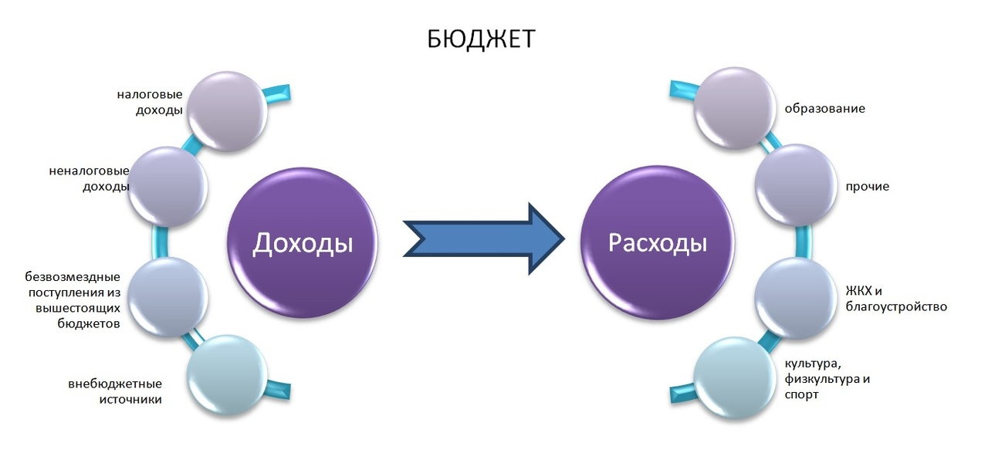
Прогнозируемые расходы районного бюджета
Волховского муниципального района на 2025 год и плановый период 2026 и 2027 годов

Slide 19
Формирование расходов районного бюджета
Волховского муниципального района на 2025 год и плановый период 2026 и 2027 годов
При формировании объемов и структуры расходов районного бюджета учитывались следующие подходы:
- исполнение действующих расходных обязательств;
- сохранение уровня реализованных задач, поставленных в Указе Президента Российской Федерации от 12 мая 2012 года № 597;
- обеспечение обязательств в сфере образования, культуры с учетом определения объема гарантированных муниципальных услуг и формирования единых нормативных затрат на их оказание;
- обеспечение выплаты заработной платы с начислениями работникам муниципальных бюджетных и муниципальных казенных учреждений с учетом увеличения на 15% с 01 января 2025 года;
- индексации ежемесячного денежного вознаграждения по муниципальным должностям Волховского муниципального района, месячных должностных окладов и окладов за классный чин муниципальных служащих Ленинградской области, а также месячных должностных окладов работников, замещающих должности, не являющиеся должностями муниципальной службы в 1,15 раза с 1 января 2025 года;
- индексация выплаты пенсии за выслугу лет лицам, замещавшим муниципальные должности и должности муниципальной службы Волховского муниципального района, в 1,15 раза с 1 января 2025 года;
- включение в адресную программу капитальных вложений и ремонтных работ на 2025 год и на плановый период 2026 и 2027 годов в первоочередном порядке объектов, подлежащих завершению в 2025 году;
- необходимость достижения целей, поставленных Президентом Российской Федерации в Указе от 7 мая 2018 года
«О национальных целях и стратегических задачах развития Российской Федерации на период до 2025 года»;
- обеспечение в полном объеме публичных нормативных обязательств;
- обеспечение в полном объеме действующих расходных обязательств, по которым заключены долгосрочные муниципальные контракты со сроком выполнения работ до 2027 года.

Slide 20
Расходы районного бюджета Волховского муниципального района
на 2025 год
Всего расходов
3 454 672,1 тыс.рублей
Расчетная величина, применяемая для расчета фонда оплаты труда работников
бюджетной сферы (рублей)
  Собственные доходы
  1 455 485,3 тыс. руб.
  Дотации на выравнивание бюджетной обеспеченности муниципальных районов
  216 409,9 тыс. руб.
  Субвенции из областного бюджета 1 667 183,1 тыс. руб.
Расходы на оплату труда муниципальных и немуниципальных служащих предусмотрены исходя из штатных расписаний на 2024 год.
Также предусмотрена индексация ежемесячного денежного вознаграждения
в 1,15 раза
с 1 января 2025 года.
  Межбюджетные трансферты, передаваемые бюджетам муниципальных районов
  789,6 тыс. руб.
Произведена индексация выплаты пенсии за выслугу лет лицам, замещавшим должности муниципальной службы
в 1,15 раза
с 1 января 2025 года.
  Дефицит бюджета
  114 804,2 тыс. руб.

Slide 21

Структура расходов районного бюджета Волховского муниципального района на 2025 год и планируемый период 2026 и 2027 годов

Slide 22

Муниципальные программы районного бюджета
Волховского муниципального района на 2025 год

Slide 23
Муниципальные программы Волховского муниципального района на 2025 год

Slide 24


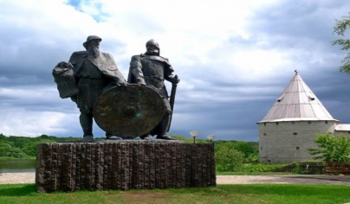

Расходы районного бюджета Волховского муниципального района на 2025 год
в разрезе муниципальных программ
Расходы на реализацию 13 муниципальных программ запланированы на 2025 год в размере 2 757 671,4 тыс. руб.
или 79,8% от общего объема расходов
Современное образование 2 158 943,4 тыс. руб.
или 78.3%
Наибольшая часть расходов приходится на реализацию
4 программ 2 673 491,5 тыс. руб.
(96.9% от объема расходов на реализацию муниципальных программ)
По остальным муниципальным программам запланированы расходы
в размере 84 179,9 тыс. руб.
(3.1% от объема расходов на реализацию
муниципальных программ)
Обеспечение устойчивого функционирования и развития транспортной системы, дорожной, коммунальной и инженерной инфраструктуры и повышение энергоэффективности
33 851,0 тыс. руб. или 1.2%
Управление муниципальными финансами
260 534,6 тыс. руб. или 9.4%
Развитие культуры
162 883,4 тыс. руб. или 5.9%
Безопасность 12 997,4 тыс. руб. или 0,5%
Развитие физической культуры и спорта 10 767,5 тыс. руб. или 0,4%
Развитие сельского хозяйства
91 130,1 тыс. руб. или 3.3%
Устойчивое общественное развитие 10 632,1 тыс. руб. или 0,3%
Стимулирование экономической активности 8 928,7 тыс. руб. или 0,3%
Мероприятия по ликвидации борщевика Сосновского 3 000,0 тыс. руб. или 0,1%
Молодежь 1 640,0 тыс. руб. или 0,1%
Развитие малого, среднего бизнеса и потребительского рынка 1 558,4 тыс. руб. или 0.1%
Обеспечение качественным жильем граждан 804,8 тыс. руб. или 0.1%

Slide 25

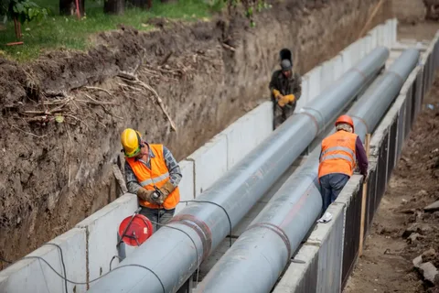
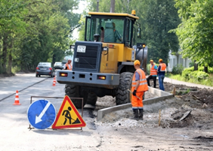
1. Муниципальная программа ВМР
"Обеспечение устойчивого функционирования и развития транспортной системы, дорожной, коммунальной и инженерной инфраструктуры и повышение энергоэффективности в Волховском муниципальном районе"
ВСЕГО расходов: 33 851,0 тыс. рублей (МБ)
1. Комплекс процессных мероприятий
«Энергосбережение и повышение энергетической эффективности на территории Волховского муниципального района»
13 408,3 тыс. руб. (МБ) на предоставление иных межбюджетных трансфертов, в том числе:
2 408,3 тыс. руб. на проектирование и строительство системы уличного освещения с внедрением энергосберегающего оборудования;
11 000,0 тыс. руб. на оплату электроэнергии за уличное освещение.
Муниципальный проект
Волховского муниципального района
«Ликвидация мест несанкционированного размещения отходов и озеленение на территории муниципальных образований Волховского муниципального района»
4 534,8 тыс. руб. (МБ)
на предоставление иных межбюджетных трансфертов на мероприятия по ликвидации мест несанкционированного размещения отходов и озеленение Волховского муниципального района
2. Комплекс процессных мероприятий
«Поддержание устойчивой работы объектов коммунальной и инженерной инфраструктуры»
4 617,3 тыс. руб. (МБ)
на предоставление иных межбюджетных трансфертов на реализацию мероприятий по обеспечению устойчивого функционирования объектов теплоснабжения на территории Волховского района
Отраслевой проект
«Обеспечение надежности и качества снабжения населения и организация Ленинградской области электрической и тепловой энергией"
640,6 тыс. руб.(МБ)
на софинансирование областной субсидии на капитальное строительство (реконструкцию) объектов теплоэнергетики, включая проектно-изыскательские работы (МО Сясьстройскоое ГП на строительно-монтажные работы по реконструкции модульной котельной в п.Аврово)
3. Комплекс процессных мероприятий
«Развитие автомобильных дорог общего пользования и объектов дорожного хозяйства на межпоселенческих территориях»
10 650,0 тыс. руб. (МБ)
паспортизация дорог общего пользования
150,0 тыс. руб.;
содержание действующей улично-дорожной сети и искусственных дорожных сооружений
10 500,0 тыс. руб. (протяженность дорог 197,1 км)

Slide 26

2. Муниципальная программа ВМР
«Обеспечение качественным жильем граждан на территории Волховского муниципального района»
ВСЕГО расходов: 804,8 тыс. рублей (ОБ)
на реализацию комплекса процессных мероприятий
«Улучшение жилищных условий отдельных категорий граждан и выполнение государственных обязательств
по обеспечению жильем отдельных категорий граждан»,
в том числе на следующие мероприятия:
Исполнение органами местного самоуправления отдельных государственных полномочий Ленинградской области в сфере жилищных отношений
367,8 тыс. руб.
Предоставление гражданам единовременной денежной выплаты на проведение капитального ремонта индивидуальных жилых домов
437,0 тыс. руб.

Slide 27


3. Муниципальная программа ВМР
«Управление муниципальными финансами и муниципальным долгом Волховского муниципального района»
ВСЕГО расходов: 260 534,6 тыс. рублей, из них:
190 705,8 тыс. рублей (ОБ), 69 828,8 тыс. рублей (МБ)
В рамках исполнения данной программы предусмотрены расходы на реализацию комплексов процессных мероприятий:
1. Комплекс процессных мероприятий
«Выравнивание бюджетной обеспеченности муниципальных образований городских и сельских поселений Волховского муниципального района»
260 147,1 тыс.руб., в т.ч.
190 705,8 тыс. руб. – ОБ, 69 441,3 тыс. руб. (МБ)
Осуществление отдельных государственных полномочий ЛО
по расчету и предоставлению дотаций на выравнивание бюджетной обеспеченности поселений ВМР
2. Комплекс процессных мероприятий
«Выполнение обязательств, связанных с привлечением муниципальных заимствований и управлением муниципальными активами»
277,5 тыс. руб. (МБ)
* На оплату процентов по муниципальному долгу в случае привлечения кредитов от бюджетов других уровней или кредитов от коммерческих банков
3. Комплекс процессных мероприятий
«Обеспечение публичности бюджета Волховского муниципального района»
110 тыс. руб. (МБ)
* На развитие и поддержку информационных технологий, обеспечивающих бюджетный процесс (приобретение оргтехники)

Slide 28
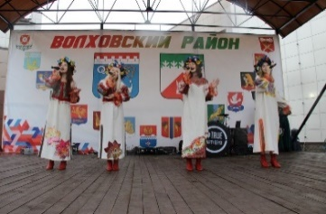
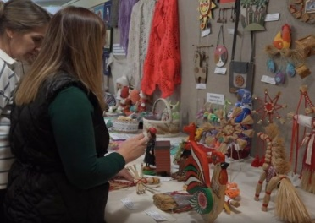
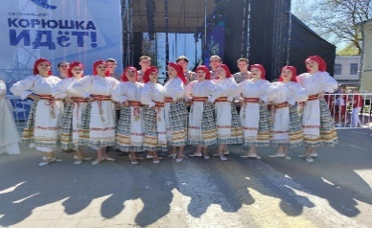
4. Муниципальная программа ВМР
«Развитие культуры в Волховском муниципальном районе»
ВСЕГО расходов: 162 883,4 тыс. рублей (МБ)
В рамках исполнения данной программы предусмотрены расходы на реализацию регионального проекта и трех комплексов процессных мероприятий:
Региональный проект «Семейные ценности и инфраструктура культуры»
640,7 тыс. руб. (МБ)
Государственная поддержка отрасли культуры 640,7 тыс. руб. (МБ) – МБУДО «ВДШИ» им. В.М. Максимова
1. Укрепление материально-технической базы учреждений культуры 305,7 тыс. руб. (МБ)
2. Информатизация и модернизация отрасли «Культура»
46,4 тыс. руб. (МБ)
3. Поддержка отрасли культуры 276,5 тыс. руб.(МБ).
1. Комплекс процессных мероприятий
«Совершенствование материально-технической базы учреждений культуры и сохранение объектов культурного наследия»
628,6 тыс. руб. (МБ )
1. Организация и проведение конкурсных, выставочных и культурно-массовых мероприятий 307,6 тыс. руб.
2. Выявление и поддержку молодых дарований
42,4 тыс. руб.
3. Иные межбюджетные трансферты на организацию и проведение мероприятий в сфере культуры 4 000,0 тыс. руб.
2. Комплекс процессных мероприятий
«Сохранение и развитие народной культуры и самодеятельного творчества в
Волховском муниципальном районе»
4 350,0 тыс. руб. (МБ)
1. Обеспечение деятельности муниципальных казенных учреждений 5 281,1 тыс. руб. (МКУ «Волховская МРБ»)
2. Обеспечение выплат стимулирующего характера
28 395,5 тыс. руб. (МБ)
(в т.ч 26 599,4 тыс. руб. на МБТ поселениям)
3. Предоставление бюджетным учреждениям субсидий на выполнение муниципального задания
123 587,5 тыс. руб. (4 школы искусств)
3. Комплекс процессных мероприятий
«Поддержка учреждений сферы культуры и искусства и содействие развитию профессионального уровня работников»
157 264,1 тыс. руб. (МБ)

Slide 29
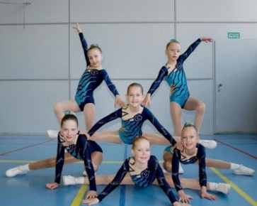

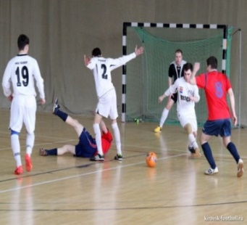

5. Муниципальная программа ВМР
«Развитие физической культуры и спорта в Волховском муниципальном районе»
ВСЕГО расходов: 10 767,5 тыс. рублей (МБ)
1. Комплекс процессных мероприятий
«Создание благоприятных условий для развития новых видов спорта"
600,0 тыс. руб.(МБ)
Обеспечение подготовки и участие команд в спортивных мероприятиях и соревнованиях
3. Комплекс процессных мероприятий
«Развитие адаптивной физической культуры и спорта»
21,0 тыс. руб.(МБ)
Проведение и участие в физкультурных мероприятиях и спортивных соревнованиях, спартакиадах для лиц с ограниченными возможностями и инвалидов
по различным видам спорта
2. Комплекс процессных мероприятий
«Популяризация физической культуры и спорта"
7 486,1 тыс. руб.(МБ), в т.ч.
Организация и проведение районных мероприятий и спортивных соревнований
3 010,0 тыс. руб.
Приобретение наградной атрибутики, типографской и сувенирной продукции
240,0 тыс. руб.
Предоставление иных МБТ на внедрение комплекса ГТО 2 241,1 тыс. руб.
Предоставление иных МБТ на разработку ПСД строительства спортивных объектов
285,0 тыс. руб. (хоккейная площадка г. Новая Ладога)
Предоставление иных МБТ на разработку ПСД с прохождением госэкспертизы достоверности сметной стоимости капитального ремонта объектов физической культуры и спорта
1 710,0 тыс. руб. (кап. ремонт спортивного поля Пашское СП)
Отраслевой проект «Развитие объектов физической культуры и спорта»
2 660,4 тыс. руб.(МБ)
софинансирование областной субсидии на предоставление иных межбюджетных трансфертов на реализацию мероприятий по строительству и реконструкции спортивных объектов (строительство футбольного поля г. Новая Ладога)

Slide 30
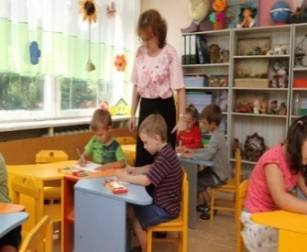

6. Муниципальная программа ВМР
«Современное образование в Волховском муниципальном районе»
ВСЕГО расходов: 2 158 943,4 тыс. рублей (ОБ – 1 444 147,3 тыс. рублей; МБ – 714 796,1 тыс. рублей)
В рамках реализации данной программы предусмотрены расходы на реализацию двух отраслевых проектов
в сумме 1 911,9 тыс. руб. и семи комплексов процессных мероприятий в сумме 2 157 031,5 тыс. руб.
Расходы на реализацию комплексов процессных мероприятий
1. Комплекс процессных мероприятий «Обеспечение реализации программ дошкольного образования»
872 259,5 тыс. руб.
(ОБ – 611 744,1 тыс. руб.;
МБ – 260 515,4 тыс. руб.)
Субсидии на муниципальное задание (248 802,6 тыс. руб. – МБ – содержание 15 детских садов)
Осуществление мероприятий по проведению ремонтных работ (9 375,0 тыс. руб. - МБ)
Укрепление материально-технической базы учреждений и создание безопасных условий в учреждениях дошкольного образования (2 322,0 тыс. руб.- МБ)
Гарантии получения бесплатного дошкольного образования (594 388,8 тыс. руб.- ОБ)
Компенсация части родительской платы за присмотр и уход за ребенком (17 355,3 тыс. руб.- ОБ)
Поддержка общественной инфраструктуры муниципального значения (15,8 тыс. руб. - МБ)
Субсидии на муниципальное задание (185 542,2 тыс. руб. – МБ – содержание 21 школы)
Осуществление мероприятий по проведению ремонтных работ ( 7 160,0 – МБ)
Обновление содержания общего образования, создание современной образовательной среды и развитие сети (500,0 тыс. руб. – МБ)
Укрепление материально-технической базы и создание безопасных условий в общеобразовательных учреждениях (4 496,4 тыс. руб. - МБ)
Развитие воспитательного потенциала системы общего образования (2 000,0 тыс. руб. – МБ)
Предоставление питания на бесплатной основе (29 326,3 тыс. руб. – ОБ)
Гарантии бесплатного общего образования (739 189,9 тыс. руб. – ОБ)
2. Комплекс процессных мероприятий «Обеспечение реализации программ общего образования»
968 214,8тыс. руб.
(ОБ – 768 516,2 тыс. руб.;
МБ – 202 632,3 тыс. руб.)
3. Комплекс процессных мероприятий «Обеспечение реализации программ дополнительного образования»
244 213,3 тыс. руб.
(МБ )
Развитие воспитательного потенциала системы общего образования (400,0 тыс. руб. – МБ)
Субсидии на муниципальное задание (180 094,6 тыс. руб. - МБ) – 5 учреждений
Осуществление мероприятий по проведению ремонтных работ 2 933,7 тыс. руб. (МБ)
Развитие системы дополнительного образования (100,0 тыс. руб. - МБ)
Укрепление материально-технической базы и создание безопасных условий в учреждениях дополнительного образования (500,0 тыс. руб. - МБ)
Обеспечение функционирования модели персонифицированного финансирования дополнительного образования детей
(60 185,0 тыс. руб. – МБ)

Slide 31


6. Муниципальная программа ВМР
«Современное образование в Волховском муниципальном районе»
4. Комплекс процессных мероприятий «Развитие кадрового потенциала социальной сферы»
1 437,0 тыс. руб.
(МБ )
Развитие кадрового потенциала системы социальной сферы (437,0 тыс. руб.- МБ)
Устранение кадрового дефицита (1 000,0 тыс. руб. МБ)
5. Комплекс процессных мероприятий «Обеспечение отдыха, оздоровления, занятости детей, подростков и молодежи»
6 425,9 тыс. руб.
(МБ )
Организация работы оздоровительных лагерей с дневным (круглосуточным) пребыванием на базе образовательных учреждений (3 500,0 тыс. руб.- МБ)
Развитие разнообразных форм отдыха и занятости детей и подростков - посещение бассейна
(2 200,0 тыс. руб.- МБ)
Организация занятости подростков и молодежи в каникулярное время (100,0 тыс. руб.- МБ)
Организация отдыха детей, находящихся в трудной жизненной ситуации, в каникулярное время
(625,9 тыс. руб. - МБ)
6. Комплекс процессных мероприятий «Развитие системы оценки качества образования и информационной прозрачности системы образования»
594,0 тыс. руб. (МБ)
Проведение мониторинга качества образовательного результата (294,0 тыс. руб. - МБ)
Развитие системы оценки качества образования и информационной прозрачности системы образования (300,0 тыс. руб. – МБ)
Организация выплаты вознаграждения, причитающегося приемным родителям (14 248,4 тыс. руб.)
Подготовка граждан, желающих принять на воспитание в свою семью ребенка, оставшегося без попечения родителей (1 527,8 тыс. руб.)
Назначение и выплата денежных средств на содержание детей-сирот и детей, оставшихся без попечения родителей, в семьях опекунов (попечителей) и приемных семьях (36 883,6 тыс. руб.)
Обеспечение бесплатного проезда детей-сирот, оставшихся без попечения родителей, обучающихся за счет средств местных бюджетов по основным общеобразовательным программам (881,6,тыс. руб.)
Обеспечение текущего ремонта жилых помещений, находящихся в собственности детей сирот и детей, оставшихся без попечения родителей (240,0 тыс. руб.)
Аренда жилых помещений для детей-сирот и детей, оставшихся без попечения родителей на период обеспечения их жилыми помещениями (720,0 тыс. руб.)
Освобождение от платы за наем, содержание и ремонт жилого помещения, коммунальные услуги и определение технического состояния и оценку стоимости жилого помещения в случае передачи его в собственность детей-сирот и детей, оставшихся без попечения родителей (9 317,3 тыс. руб.)
Организация и осуществление постинтернатного сопровождения детей-сирот и детей, оставшихся без попечения родителей (68,3 тыс. руб.)
7. Комплекс процессных мероприятий «Реализация гарантий для детей-сирот и детей, оставшихся без попечения родителей»
63 887,0 тыс. руб. (ОБ)

Slide 32


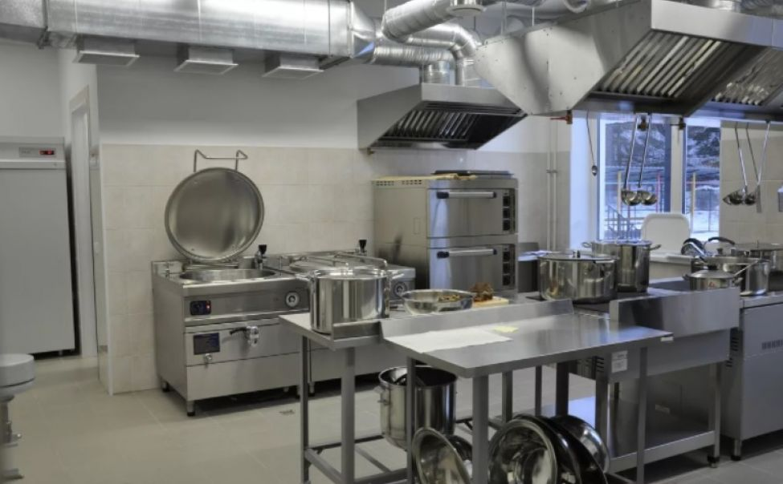
6. Муниципальная программа ВМР
«Современное образование в Волховском муниципальном районе»
Расходы на реализацию отраслевых проектов
Отраслевой проект
"Сохранение и развитие материально-технической базы дошкольного образования"
152,4 тыс. руб. (МБ)
На укрепление материально-технической базы организаций дошкольного образования (софинансирование областной субсидии)
Отраслевой проект
«Сохранение и развитие материально-технической базы общего и дополнительного образования"
1 759,5 тыс. руб. (МБ)
На укрепление материально-технической базы организаций общего образования 672,8 тыс. руб.
На укрепление материально-технической базы учреждений дополнительного образования 146,5 тыс. руб.
На обновление материально-технической базы столовых и пищеблоков 940,2 тыс. руб. (МОБУ «Волховская СОШ №7)

Slide 33
7. Муниципальная программа ВМР
«Молодёжь Волховского муниципального района»
ВСЕГО расходов: 1 640,0 тыс. рублей (МБ)
1. Комплекс процессных мероприятий
«Создание условий для реализации творческих способностей молодежи»
650,0 тыс. руб.
Организация и проведение молодежного образовательного форума ВМР
650,0 тыс. руб.
2. Комплекс процессных мероприятий
«Развитие институтов повышения гражданской активности»
300,0 тыс. руб.
Иные МБТ на поддержку деятельности молодежных организаций и объединений, молодежных инициатив и развития волонтерского движения
300,0 тыс. руб.
3. Комплекс процессных мероприятий
«Содействие молодежи в трудоустройстве и адаптации к рынку труда»
250,0 тыс. руб.
Иные МБТ на организацию движения школьных и студенческих трудовых отрядов 250,0 тыс. руб.
4. Комплекс процессных мероприятий
«Поддержка молодых семей и пропаганда семейных ценностей»
120,0 тыс. руб.
Иные МБТ на реализацию комплекса мер по пропаганде семейных ценностей и поддержке молодых семей
120,0 тыс. руб.
5. Комплекс процессных мероприятий
«Сохранение исторической памяти, гражданско-патриотическое и духовно-нравственное воспитание молодежи»
180,0 тыс. руб.
Иные МБТ на сохранение исторической памяти, гражданско-патриотическое и духовно-нравственное воспитание молодежи
180,0 тыс. руб.
6. Комплекс процессных мероприятий
«Профилактика социально-негативных явлений среди молодежи, предупреждение девиантного поведения»
140,0 тыс. руб.
Иные МБТ на профилактику асоциального поведения
140,0 тыс. руб.

Slide 34

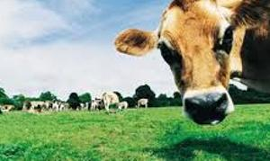
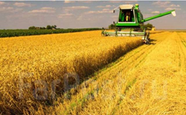
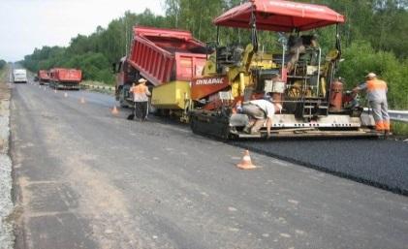
8. Муниципальная программа ВМР
«Развитие сельского хозяйства Волховского муниципального района»
Всего расходов: 91 130,1 тыс. рублей (ОБ – 5 966,0 тыс. рублей, МБ – 85 164,1 тыс. рублей)
В рамках реализации данной программы предусмотрены расходы на реализацию четырех отраслевых проектов
в сумме 41 524,2 тыс. руб. и четырех комплексов процессных мероприятий в сумме 49 605,9 тыс. руб.
1. Комплекс процессных мероприятий
«Повышение уровня ресурсного потенциала развития агропромышленного и рыбохозяйственного комплекса»
8 200,0 тыс. руб. (МБ)
* Поддержка стабилизации и развития отраслей растениеводства 4 100,0 тыс. руб.
*Предоставление субсидии на развитие животноводства
4 100,0 тыс. руб.
2. Комплекс процессных мероприятий
«Развитие малых форм хозяйствования и сельскохозяйственной кооперации»
1 640,0 тыс. руб. (МБ)
*Поддержка развития крестьянских (фермерских) хозяйств, личных подсобных хозяйств населения
1 200 тыс. руб.
* Поддержка развития садоводческих, огороднических и дачных некоммерческих объединений 440,0 тыс. руб.
3. Комплекс процессных мероприятий «Обеспечение реализации муниципальной программы Волховского муниципального района «Развитие сельского хозяйства Волховского муниципального района»
1 504,0 тыс. руб. (МБ)
Возмещение затрат на участия в мероприятиях регионального значения 100,0 тыс. руб.
Проведение выставочных и праздничных мероприятий
708,0 тыс. руб.
Иные межбюджетные трансферты на проведение конкурсов профмастерства, праздничных мероприятий
696,0 тыс. руб.
4. Комплекс процессных мероприятий
«Развитие транспортной инфраструктуры и благоустройства территорий Волховского муниципального района»
38 261,9 тыс. руб. (МБ)
Текущий ремонт автодорог к населенным пунктам Волховского муниципального района

Slide 35
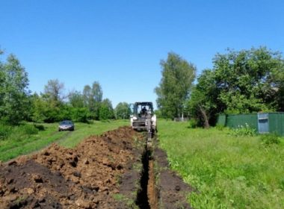
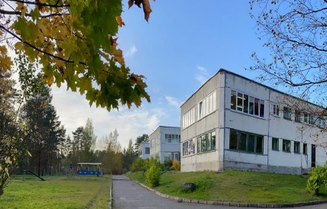
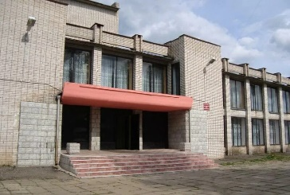
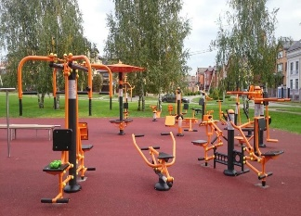
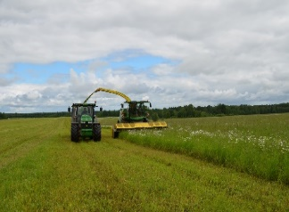
8. Муниципальная программа ВМР
«Развитие сельского хозяйства Волховского муниципального района»
Отраслевой проект «Развитие и приведение в нормативное состояние автомобильных дорог общего пользования»
3 546,3 тыс. руб. (МБ)
Капитальный ремонт и ремонт автомобильных дорог общего пользования местного значения имеющих приоритетный социально значимый характер (подъезд к д. Пруди и
д. Помялово)
Отраслевой проект «Вовлечение в оборот земель сельскохозяйственного назначения»
6,2 тыс. руб. (МБ)
Подготовка проектов межевания земельных участков и проведение кадастровых работ (софинансирование областной субсидии)
Отраслевой проект
«Современный облик сельских территорий»
31 516,1 тыс. руб. (МБ)
На предоставление иных МБТ на мероприятия по капитальному ремонту объектов
9 460,8 тыс. руб. (кап. ремонт ДК -
МО Кисельнинское СП 3 917,5 тыс. руб.,
МО Селивановское СП 5 543,3 тыс. руб.)
На обеспечение комплексного развития сельских территорий
22 055,3 тыс. руб.
(кап. ремонт МДОБУ «Детский сад №21»
с. Паша 11 055,3 тыс. руб.,
дошкольные группы
МОБУ «Кисельнинская СОШ»
11 000,0 тыс. руб.)
Отраслевой проект «Благоустройство сельских территорий»
489,6 тыс. руб. (МБ)
Иные межбюджетные трансферты на благоустройство сельских территорий (МО Иссадское СП – устройство спортивной площадки)
Отраслевой проект «Развитие агропромышленного комплекса»
5 966,0 тыс. руб. (ОБ)
На осуществление отдельных государственных полномочий по поддержке сельскохозяйственного производства

Slide 36


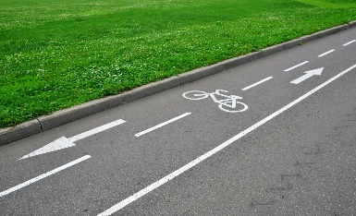

9. Муниципальная программа ВМР
«Стимулирование экономической активности
в Волховском муниципальном районе»
ВСЕГО расходов: 8 928,7 тыс. рублей (МБ)
Комплекс процессных мероприятий
«Постановка на кадастровый учет земельных участков и объектов недвижимого имущества»
4 437,7 тыс. руб. (МБ)
Внесение в сведения ЕГРН информации о границах населенных пунктов ВМР – 4 137,7 тыс. руб.
Внесение в сведения ЕГРН информации о границах территориальных зон населенных пунктов ВМР – 300,0 тыс. руб.
Комплекс процессных мероприятий
«Внедрение перспективных методов кадровой работы»
1 695,5 тыс. руб.(МБ)
Реализация образовательных мероприятий направленных на повышение квалификации муниципальных служащих -
534,0 тыс. руб.
Обеспечение проведения диспансеризации – 791,5 тыс. руб.
Организация и проведение мероприятий по улучшению условий и охраны труда и снижению уровня профессиональных рисков – 370,0 тыс. руб.
Приоритетный проект «Вело-47»
2 650,3 тыс. руб. (МБ)
на предоставление иных МБТ на реализацию мероприятий по созданию и развитию инфраструктуры активных видов туризма на территории муниципальных образований
(МО Новоладожское ГП – устройство велодорожки)
Отраслевой проект
«Подготовка документов и осуществление государственного кадастрового учета и (или) государственной регистрации прав собственности на объекты недвижимого имущества»
145,2 тыс. руб. (МБ)
на проведение комплексных кадастровых работ (софинансирование областной субсидии)

Slide 37


10. Муниципальная программа ВМР
«Развитие малого и среднего бизнеса и потребительского рынка Волховского муниципального района»
ВСЕГО расходов: 1 558,4 тыс. рублей (МБ)
Комплекс процессных мероприятий
«Предоставление финансовой и имущественной поддержки субъектам МСП» 529,4 тыс. руб., в т.ч.
Поддержка и развитие субъектов малого и среднего предпринимательства (МСП) на организацию предпринимательской деятельности
229,4 тыс. руб. (МБ)
Предоставление субсидий субъектам МСП, осуществляющим деятельность в сфере народных художественных промыслов и (или) ремесел
300,0 тыс. руб. (МБ)
2. Комплекс процессных мероприятий
«Содействие развитию организаций инфраструктуры поддержки МСП и продвижению их услуг» 300,0 тыс. руб., в т.ч.
Субсидии организациям инфраструктуры поддержки МСП на развитие и обеспечение хозяйственной деятельности 150,0 тыс. руб. (МБ)
*Предоставление субсидий организациям, образующим инфраструктуру поддержки субъектов МСП, на возмещение части затрат, связанных с оказанием безвозмездных информационных, консультационных и образовательных услуг в сфере предпринимательства, на развитие новых направлений поддержки субъектов МСП 150,0 тыс. руб. (МБ)
3. Комплекс процессных мероприятий
«Содействие в реализации товаров, работ и услуг субъектов МСП на потребительском рынке 358,1 тыс. руб. (МБ), в т.ч.
Софинансирование в рамках муниципальных программ поддержки и развития МСП мероприятия по поддержке организаций потребительской кооперации
158,1 тыс. руб. (МБ)
Иные межбюджетные трансферты на компенсацию затрат организациям потребительской кооперации по доставке товаров в сельские населенные пункты Волховского муниципального района 200,0 тыс. руб. (МБ) МО Бережковское СП 130,0 тыс. руб., МО Свирицкое СП 70,0 тыс. руб.
4. Комплекс процессных мероприятий
«Организация деловых миссий, содействие участию субъектов МСП в муниципальных, региональных , российских и международных конгрессно-выставочных мероприятиях» 370,9 тыс. руб.(МБ), в т.ч.
Организация деловых миссий, содействие участию субъектов МСП в региональных, российских и международных конгрессно-выставочных мероприятиях, иных деловых миссиях 204,9 тыс. руб.
Организация мероприятий для самозанятых 50,0 тыс. руб.
Организация мероприятий, в том числе для субъектов малого и среднего бизнеса, направленных на развитие социального
предпринимательства 46,0 тыс. руб.
Организация мероприятий, в том числе для субъектов малого и среднего бизнеса, направленных на развитие молодежного
предпринимательства 70,0 тыс. руб.

Slide 38
11. Муниципальная программа ВМР
«Безопасность Волховского муниципального района»
ВСЕГО расходов: 12 997,4 тыс. рублей (ОБ – 4 587,8 тыс. рублей, МБ – 8 409,6 тыс. рублей)
4 587,8 тыс. руб. (ОБ )
800,0 тыс. руб. (МБ )
580,0 тыс. руб. (МБ )
6 329,0 тыс. руб. (МБ)
350,6 тыс. руб. (МБ)
350,0 тыс. руб. (МБ)
2. Комплекс процессных мероприятий
«Оказание содействия в обеспечении общественного порядка»
*мероприятия в области национальной безопасности и правоохранительной деятельности (на услуги по охране частным охранным предприятиям общественного порядка во время проведения областных и районных массовых)
3. Комплекс процессных мероприятий
«Проведение мероприятий по мобилизационной подготовке»
*мероприятия по мобилизационной подготовке 540,0 тыс. руб.
*оплата услуг за доставку и отправку документов через структуры специальной связи
40,0 тыс. руб.
4. Комплекс процессных мероприятий «Проведение мероприятий по гражданской обороне»
*подготовка руководящего состава ГО, КЧС, ОПБ администрации ВМР 150,0
тыс. руб.
*создание запасов материальных ресурсов (для ликвидации ЧС) 2 800,0 тыс. руб.
* на предоставление иных МБТ на обслуживание местной системы оповещения 3 379,0 тыс. руб.
5. Комплекс процессных мероприятий «Предупреждение и ликвидация чрезвычайных ситуаций»
*обеспечение безопасности людей на водных объектах 50,6 тыс. руб.
*иные МБТ на подготовку и выполнение противопаводковых мероприятий 300,0 тыс. руб.
6. Комплекс процессных мероприятий «Обеспечение пожарной безопасности»
*иные МБТ на подготовку и выполнение тушения лесных и торфяных пожаров 200,0
тыс. руб.
* на организацию работы Движения «Юный пожарный» 150,0 тыс. руб. (приобретение формы, изготовление агитации для 10 дружин «Юный пожарный» в школах)
1. Комплекс процессных мероприятий
«Реализация мероприятий по обеспечению правопорядка и профилактика правонарушений»
*полномочия Ленинградской области в сфере профилактики безнадзорности и правонарушений несовершеннолетних – 3 379,1 тыс. руб.
*полномочия Ленинградской области в сфере административных правоотношений –
1 208,7 тыс. руб.

Slide 39



12. Муниципальная программа ВМР
«Устойчивое общественное развитие в Волховском муниципальном районе»
ВСЕГО расходов: 10 632,1 тыс. рублей (ОБ – 789,6 тыс.рублей, МБ – 9 842,5 тыс.рублей)
1. Комплекс процессных мероприятий
«Повышение информационной открытости органов местного самоуправления Волховского муниципального района»
6 957,5 тыс. руб. (МБ), в т.ч.
Взаимодействие со СМИ 6 000,0 тыс. руб.
Проведение пресс-мероприятий для журналистов СМИ 124,0 тыс. руб.
Информационная поддержка работы официального сайта администрации ВМР, сайтов ОМС ВМР 6,5 тыс. руб.
Организация выпуска и распространения информационной и имиджевой продукции о Волховском районе 827,0 тыс. руб.
2. Комплекс процессных мероприятий
«Оказание содействия развитию социально-ориентированных немоммерческих организаций (далее СО НКО) и субъектов социального предпринимательства»
3 369,6 тыс. руб. (ОБ – 789,6 тыс. руб., МБ –2 580,0 тыс. руб.), в т.ч.
Оказание финансовой помощи советам ветеранов, организациям инвалидов 2 580,0 тыс. руб. - МБ
Поддержка социально-ориентированных некоммерческих организаций Ленинградской области
789,6 тыс. руб. - ОБ
3. Комплекс процессных мероприятий
«Поддержка экологического воспитания, образования и просвещения школьников и информирование населения»
305,0 тыс. руб. (МБ), в т.ч.
Проведение мероприятий по экологическому воспитанию школьников 259,0 тыс. руб.
На организацию работы школьных лесничеств 46,0 тыс. руб.

Slide 40

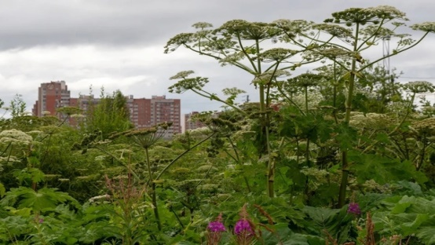

13. Муниципальная программа ВМР
«Мероприятия по ликвидации борщевика Сосновского
на территории муниципальных образований
Волховского муниципального района»
ВСЕГО расходов 3 000,0 тыс. рублей (МБ)
Комплекс процессных мероприятий
«Содействие муниципальным образованиям Волховского муниципального района в проведении мероприятий по борьбе с борщевиком Сосновского на территории муниципальных образований Волховского муниципального района»
3 000,0 тыс. руб. (МБ)
Иные МБТ на проведение мероприятий по освобождению территорий от засоренности
борщевиком Сосновского
муниципальных образований Волховского муниципального района механическим методом (покос)

Slide 41
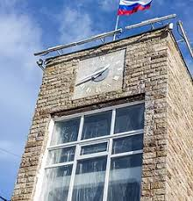
Непрограммные расходы
районного бюджета Волховского муниципального района
на 2025 год
Непрограммные расходы предусмотрены
в сумме 697 000,7 тыс. рублей

Slide 42
Непрограммные расходы на обеспечение деятельности органов
местного самоуправления
Волховского муниципального района
на 2025 год
ВСЕГО расходов
254 501,0 тыс.руб.
В рамках непрограммных расходов на обеспечение деятельности органов местного самоуправления в 2025 году предусмотрены бюджетные ассигнования в сумме 311 044,6 тыс. руб., в том числе
за счет областного бюджета 19 760,5 тыс. руб., за счет местного бюджета 291 284,1 тыс. руб.:
1. Администрации Волховского муниципального района ЛО в общей сумме 200 309,9 тыс. руб., из них:
- за счет средств местного бюджета Волховского муниципального района 180 549,4 тыс. руб.
- за счет областного бюджета 19 760,5 тыс. руб.
2. Комитету финансов Волховского муниципального района ЛО
-за счет средств местного бюджета ВМР 38 769,4 тыс. руб.
3. Комитету по управлению муниципальным имуществом Волховского муниципального района ЛО
- за счет средств местного бюджета в сумме 26 852,8 тыс. руб.
4. Совету депутатов Волховского муниципального района
- за счет средств местного бюджета в сумме 22 406,0 тыс. руб.
5. Комитету по образованию Волховского муниципального
- за счет средств местного бюджета 11 445,5 тыс. руб.
6. Контрольно-счетному органу Волховского муниципального района ЛО
- за счет средств местного бюджета 11 261,0 тыс. руб.

Slide 43
Иные непрограммные расходы районного бюджета
Волховского муниципального района
на 2025 год
В рамках иных непрограммных расходов в 2025 году предусмотрены бюджетные ассигнования в сумме 385 956,1 тыс. руб., в том числе за счет областного бюджета 1 210,9 тыс. руб., за счет местного бюджета 384 745,2 тыс. руб.:
Администрация Волховского муниципального района ЛО в общей сумме 304 891,7 тыс. руб., из них:
*за счет средств местного бюджета Волховского муниципального района 303 680,8 тыс. руб.
- 113 665,3 тыс. руб. на содержание МКУ «ТХЭС»;
- 33 783,8 тыс. руб. на доплату к пенсиям муниципальных служащих;
- 23 924,4 тыс. руб. на осуществление мероприятий по проведению ремонтных работ (13924,4 тыс. руб. ремонт здания ул. Пирогова д.4,
10 000,0 тыс. руб. ремонт здания Кировский пр., д.32);
- 14 828,0 тыс. руб. прочие общегосударственные расходы в размере (в том числе на оплату налога на имущество организаций 7 343,0 тыс. руб.);
- 10 748,3 тыс. руб. на разработку проекта рекультивации (восстановления) нарушенных земель, занятых свалкой ТБО;
- 100,0 тыс. руб.на исполнение судебных актов, вступивших в законную силу;
- 100,0 тыс. руб.на экспертизу поставленного товара, результатов выполненных работ, оказанных услуг;
- 1 600,0 тыс. руб. на взносы на капитальный ремонт общего имущества многоквартирных домов в НО «Фонд капитального ремонта многоквартирных домов ЛО»;
- 28,0 тыс. руб. на оплату вознаграждения агенту за изготовление платежных извещений;
- 84 990,0 тыс. руб. на создание условий для предоставления транспортных услуг населению между поселениями в границах ВМР;
- 100,0 тыс. руб. единовременная премия лицам, удостоенным звания "Почетный гражданин Волховского муниципального района" (2 чел.);
- 40,0 тыс.руб. единовременное поощрение граждан, награжденных Знаком отличия "За вклад в развитие Волховского муниципального района" (2 чел.);
- 1 000,0 тыс. руб.прочие мероприятия в области в области национальной безопасности;
- 1 583,1 тыс. руб. на содержание муниципального имущества (содержание здания ул. Пирогова, д.4);
- 7 794,6 тыс. руб.предоставление иных МБТ на реализацию программ формирования современной городской среды
Семь поселений ВМР (г. Волхов, г. Новая Ладога, Бережковское СП, Вындиноостровское СП, Иссадское СП, Пашское СП, Кисельнинское СП) в 2025 году получат из РБ средства по программе «Формирование городской среды и обеспечение качественным жильем граждан на территории ЛО». Распределение средств осуществляется в соответствии с порядком: ГП – 70% , СП – 80% (от доли софинансирования местного бюджета)
- 817,2 тыс. руб. предоставление иных МБТ на реализацию мероприятий, направленных на повышения качества городской среды (МО Староладожское СП). Распределение средств осуществляется в соответствии с порядком: ГП – 70% , СП – 80% 9от доли софинансирования местного бюджета).
ВСЕГО расходов
385 956,1 тыс.руб.

Slide 44
Иные непрограммные расходы
районного бюджета Волховского муниципального района
на 2025 год
- 1 520,0 тыс. руб. предоставление иных МБТ на проведение мероприятий по обеспечению безопасности дорожного движения (МО Новоладожское ГП) Распределение средств осуществляется в соответствии с порядком: ГП и СП 95% от доли софинансирования местного бюджета.
- на приобретение дорожной техники и другого имущества, необходимого для функционирования и содержания автодорог 7 058,1 тыс. руб.
(6 208,1 тыс. руб. на оплату лизинговых платежей и 850,0 тыс. руб. на приобретение навесной косилки)
за счет областного бюджета в сумме 1 210,9 тыс. руб. на осуществление отдельных государственных полномочий ЛО в сфере обращения с безнадзорными животными на территории ЛО.
2. Комитету финансов Волховского муниципального района ЛО в общей сумме 36 740,4 тыс. руб. за счет средств местного бюджета ВМР,
из них:
- 15 000,0 тыс. руб. резервный фонд администрации ВМР;
- 21 740,4 тыс. руб. иные МБТ бюджетам муниципальных образований ВМР на выплату заработной платы с начислениями.
3. Комитету по управлению муниципальным имуществом Волховского муниципального района ЛО за счет средств местного бюджета
в сумме 750,0 тыс. руб., из них:
- 250,0 тыс. руб. оценка недвижимости, признание прав и регулирование отношений по государственной и муниципальной собственности;
- 500,0 тыс. руб. проведение мероприятий по землеустройству и землепользованию.
4. Совету депутатов Волховского муниципального района за счет средств местного бюджета в сумме 434,0 тыс. руб., из них:
- 300,0 тыс. руб. на оплату ежегодного членского взноса в Совет муниципальных образований;
- 134,0 тыс. руб. прочие общегосударственные расходы.
5. МКУ "Центр образования Волховского района" администрации ВМР ЛО за счет средств местного бюджета сумме 43 140,0 тыс. руб.
- на обеспечение деятельности муниципальных казенных учреждений (фонд оплаты труда 41 226,0 тыс. руб., текущие расходы 1 914,0 тыс. руб.).
ВСЕГО расходов
385 956,1 тыс. руб.

Slide 45
Адресная программа капитальных вложений и ремонтных работ
на 2025 год по объектам Волховского муниципального района
Расходы по адресной программе на 2025 год
планируются к осуществлению
в рамках двух муниципальных программ и непрограммных расходов
Общий объём бюджетных ассигнований
на 2025 год – 118 945,1 тыс. рублей (МБ)
МП «Современное образование в Волховском муниципальном районе» 20 408,9 тыс. руб. (МБ)
Комплекс процессных мероприятий «Обеспечение реализации программ дошкольного образования» 9 375,0 тыс. руб.
(4 детских сада – проведение ремонтных работ, разработка ПСД на капитальный ремонт, замена АПС)
Комплекс процессных мероприятий «Обеспечение реализации программ общего образования» 7 160,0 тыс. руб.
(2 школы – разработка ПСД на капитальный ремонт)
Комплекс процессных мероприятий «Обеспечение реализации программ дополнительного образования» 2 933,7 тыс. руб.
(МБУДО «ДЮСШ» г. Волхов – ремонт кровли спортивного зала по адресу: г.Волхов, Кировский пр., д.36)
Отраслевой проект «Сохранение и развитие материально-технической базы общего и дополнительного образования»
940,2 тыс. руб.
(МОБУ "Волховская средняя общеобразовательная школа №7» ремонт и обновление МТБ столовых и пищеблоков)
Непрограммные расходы
34 672,7 тыс. руб. (МБ)
10 748,3 тыс. руб. на разработку проекта рекультивации (восстановления) нарушенных земель, занятых свалкой ТБО
13 924,4 тыс. руб. на ремонт здания по адресу: г. Волхов,
ул. Пирогова, д.4
10 000,0 тыс. руб. на ремонт здания по адресу: г. Волхов, Кировский пр., д.32
2. МП «Развитие сельского хозяйства Волховского муниципального района» 63 863,5 тыс. руб. (МБ)
Комплекс процессных мероприятий «Развитие транспортной инфраструктуры и благоустройства сельских территорий
Волховского муниципального района»
38 261,9 тыс. руб. – капитальный и текущий ремонт автодорог к населенным пунктам ВМР
Отраслевой проект «Развитие и приведение в нормативное состояние автомобильных дорог общего пользования»
3 546,3 тыс. руб. капитальный ремонт и ремонт автомобильных дорог общего пользования местного значения, имеющих приоритетный социально значимый характер (доля софинансирования местного бюджета)
Отраслевой проект «Современный облик сельских территорий»
22 055,3 тыс. руб. доля софинансирования местного бюджета (капитальный ремонт МДОБУ «Детский сад 21 «Белочка» 11 055,3 тыс. руб, капитальный ремонт дошкольных групп МОБУ «Кисельнинская СОШ» 11 000,0 тыс. руб.)

Slide 46

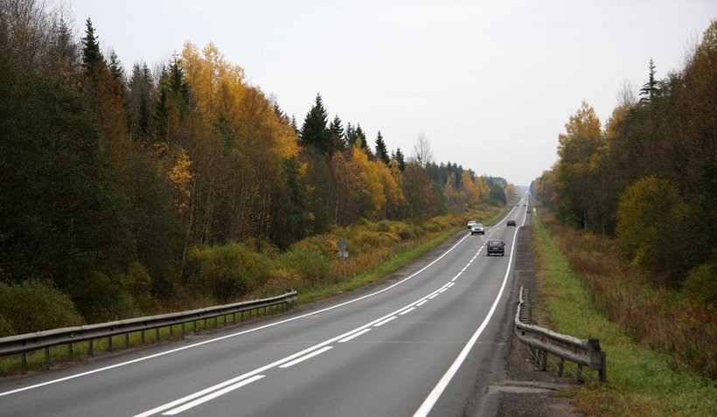
Дорожный фонд Волховского муниципального района на 2025 год
Объём бюджетных ассигнований муниципального дорожного фонда
Волховского муниципального района
предлагается утвердить в сумме 61 036,3 тыс. рублей
Мероприятия:
на капитальный ремонт и ремонт автомобильных дорог общего пользования местного значения, имеющих приоритетный значимый характер
3 546,3 тыс. руб. (софинансирование областной субсидии)
текущий ремонт автодорог к населенным пунктам
Волховского муниципального района
38 261,9 тыс. руб.
реализация мер по содержанию действующей уличной дорожной сети, а также искусственных дорожных сооружений
10 500,0 тыс. руб.
приобретение дорожной техники и другого имуществ, необходимого для функционирования и содержания автодорог
7 058,1 тыс. руб.
Иные МБТ на проведение мероприятий по обеспечению безопасности дорожного движения
1 520,0 тыс. руб.
паспортизация дорог общего пользования 150,0 тыс. руб.

Slide 47


Дефицит районного бюджета Волховского муниципального района на 2025 год
ДОХОДЫ
3 339 867,9 тыс. руб.
РАСХОДЫ
3 454 672,1 тыс. руб.
ДЕФИЦИТ
-114 804,2 тыс. руб.
Показатели | Проект на 2025 год тыс. руб. | Проект на 2026 год тыс. руб. | Проект на 2027 год тыс. руб.
ДОХОДЫ | 3 339 867,9 | 3 246 824,2 | 3 334 169,1
РАСХОДЫ | 3 454 672,1 | 3 305 414,9 | 3 379 919,1
ДЕФИЦИТ (-) | -114 804,2 | -58 590,7 | -45 750,0
% дефицита к налоговым и неналоговым доходам | 9,9 | 6,4 | 4,8
Дефицит районного бюджета заложен на безопасном уровне – 9,9% от налоговых и неналоговых доходов без учета поступлений налоговых доходов по дополнительным нормативам отчислений с поэтапным снижением до 4,8% в 2027 году.
Источниками покрытия дефицита бюджета в 2025 году является получение кредитов от кредитных организаций в сумме 87 000,0 тыс. руб. и остатки на счетах по учету средств бюджета по итогам 2024 года в сумме 27 804,2 тыс. руб.

Slide 48

Муниципальный долг Волховского муниципального района
на 2025 год и плановый период 2026 и 2027 годов
Верхний предел муниципального долга установлен:
На 01 января 2026 года в сумме
87 000,0 тыс. руб.
На 01 января 2027 года в сумме
145 590,7 тыс. руб.
На 01 января 2028 года в сумме
191 340,7 тыс. руб.

